Slide 1


العلوم والتكنولوجيا للصّف السَّادس
عارضة مرافقة للباب
نظرة الى داخل الجسم
الفصل الثاني الجهاز العصبي- القسم الأوَّل
(الصفحات 112-123)
الصور والأفلام منpixabay
Notes:
השער מבט אל תוך הגוף מתמקד בשתי מערכות — מערכת הדם (נושא הרחבה) ומערכת העצבים — בחשיבותן לתפקוד הגוף וביחסי הגומלין שביניהן ובין מערכות אחרות בגוף. השער מדגיש את החשיבות של אימוץ אורח חיים בריא
ושמירה על הבריאות האישית והחברתית.
מצגת זו מתמקדת במערכת העצבים.
הפרק השני: מערכת העצבים עוסק במבנה מערכת העצבים, בהתאמתה לתפקודיה וביחסי הגומלין שלה עם מערכות אחרות בגוף. כמו כן, הפרק מתאר את תפקודה של מערכת העצבים בתהליכי תקשורת של יצורים חיים
עם הסביבה.

Slide 2
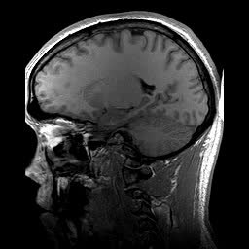
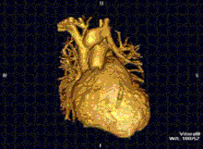
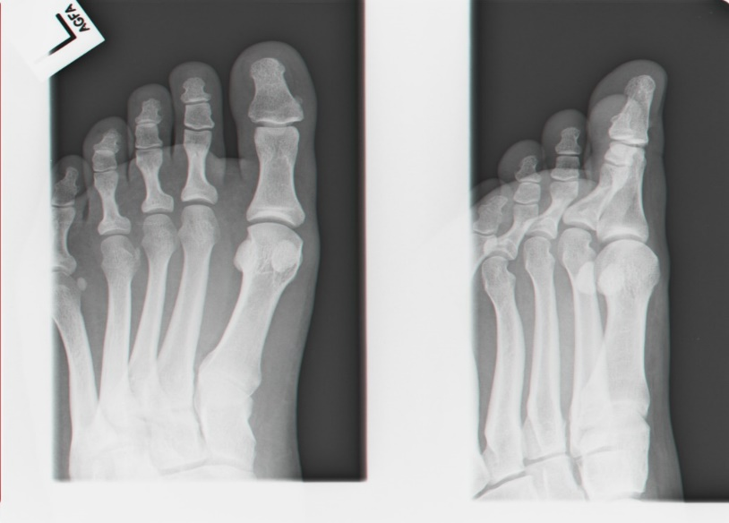
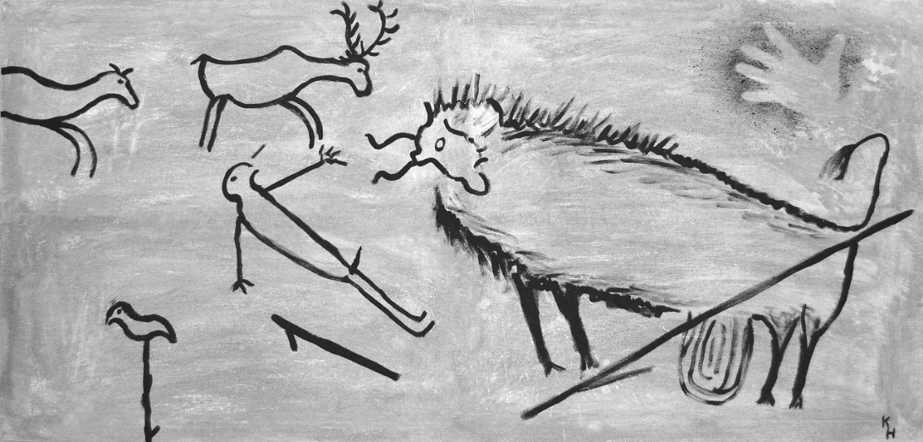
نظرة الى داخل الجسم
ןتصوير بأشعة رنتجن
التصوير بالرنين المغناطيسي
رسم على جدار مغارة
الصور من الويكيبيديا
صفحة 81
Notes:
סיפור הפתיחה לשער מבט אל תוך הגוף מתאר את העיסוק של בני האדם במבנה הפנימי של גוף האדם עוד בתקופות קדומות, כמו בציורי המערות של האדם הקדמון, וכן במצרים העתיקה, ביוון עתיקה וברומי העתיקה, שבהן מבנה הגוף תועד בכתב ובציורים. הפתיחה נועדה ליצור הקשר רעיוני לנושאים שמטופלים בשער וכן כדי לזמן שיח שבאמצעותו אפשר לחשוף ידע מוקדם ולפתח מודעות אודות מטרות הלמידה בשער זה.
הפרק על מערכת העצבים מהווה מארגן מוקדם לשער הבא אור ולראות — קול ולשמוע. הבנת תהליכי הראייה והשמיעה מחייבת ידע בסיסי אודות מבנה מערכת העצבים ותפקודה.
מוצע להמשיך ולבסס את משמעות המושג מערכת באמצעות ניתוח מערכת העצבים על פי מאפיינים של מערכת: רכיבים ויחסי גומלין בין רכיבים להשגת התפקודים של המערכת.

Slide 3
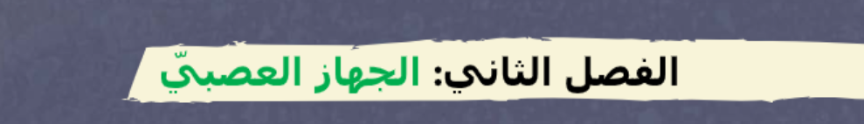
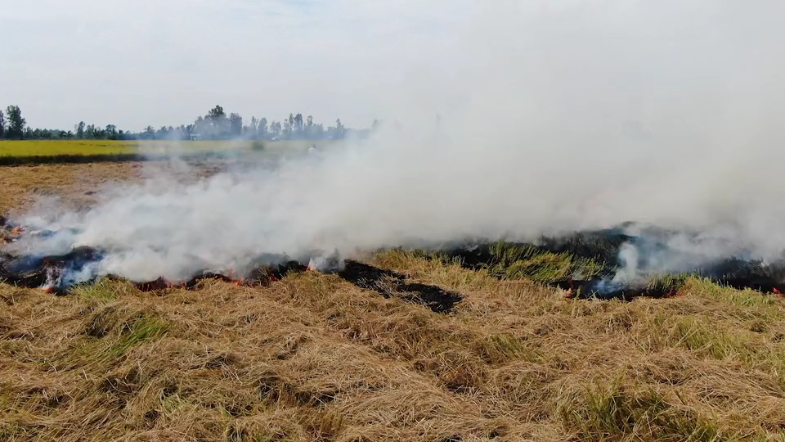
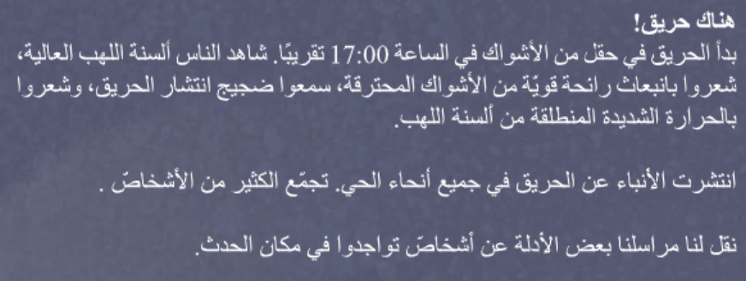
12
صفحة 112
Notes:
הפרק עוסק בתפקודי מערכת העצבים. תהליכי התקשורת באדם ואצל בעלי החיים ותיאום בין מערכות הגוף, מבוססים על היכולת הביולוגית לקלוט גירויים מן הסביבה באמצעות מערכת העצבים, ועל היכולת
הביולוגית לעבד את הגירויים באמצעות המוח ולהגיב באמצעות פעולה מתאימה.
מומלץ לפתוח את הנושא בקריאת הסיפור יש שריפה שבעמוד 112.
לצפות בסרטון.

Slide 4
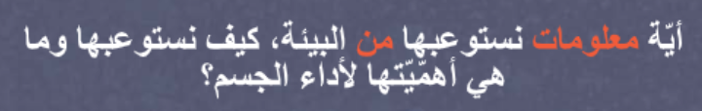
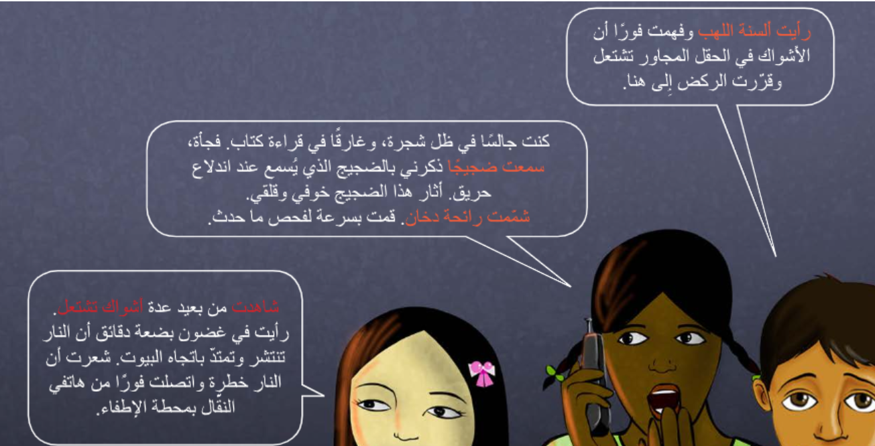
صفحة 112
Notes:
לאחר קריאת הסיפור במליאת הכיתה וצפיה בסרטון דנים בשאלה: איזה מידע אנו קולטים מן הסביבה, כיצד קולטים ומהי חשיבותו?
במהלך הדיון מקליקים על העכבר שלוש פעמים כדי להעלות את השיח בין הילדים.
לסיכום: המידע שהילדים קלטו במהלך הסביבה היה: מידע קולי, מידע חזותי וריח של עשן. בעקבות קליטת המידע הם מתארים את תגובתם (תחושותיהם ופעולות שהם עשו).

Slide 5




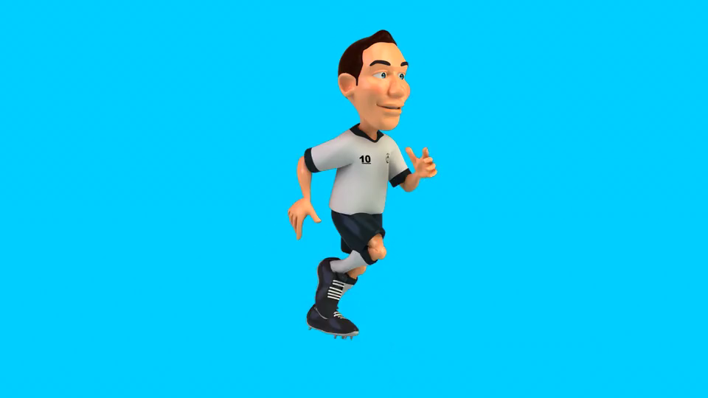
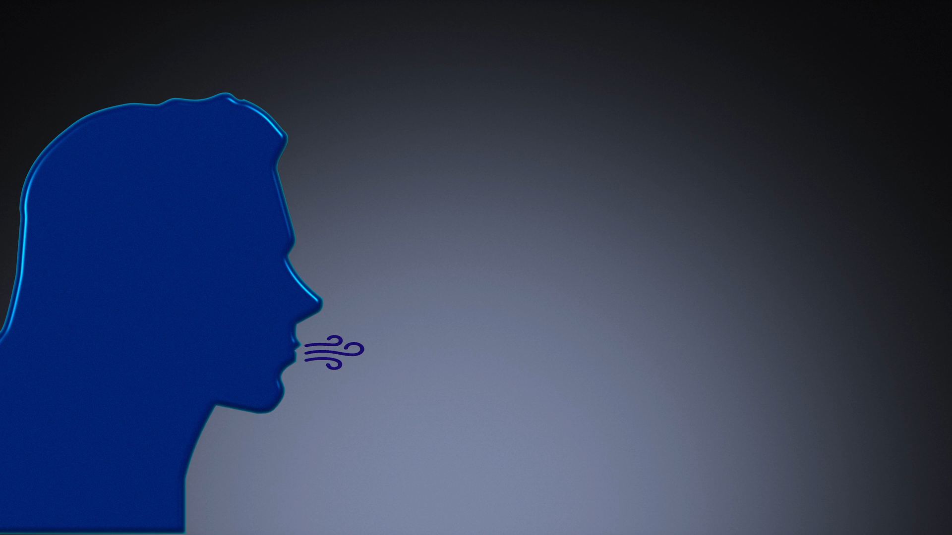
أجيبوا عن البنود 1-2 في التعليمات صفحة 114.
ث
ت
ب
أ
ث
صفحة 114
Notes:
מטרת המשימה היא להביא את הלומדים למודעות שבכל פעולה (או תהליך) שמתרחשת בגופנו יש שיתוף פעולה בין מערכות הגוף. כך, למשל, בפעולת הנשימה משתתפות מערכות הנשימה, העיכול והדם. חשוב לעודד את התלמידים להביא דוגמאות נוספות.
שיתוף הפעולה בין המערכות בגוף מצריך תיאום. מוצע להעלות לדיון
שאלות כגון: איך מתבצע התיאום בין המערכות? מה היה קורה אילו לא
היה תיאום בין מערכות הגוף?

Slide 6
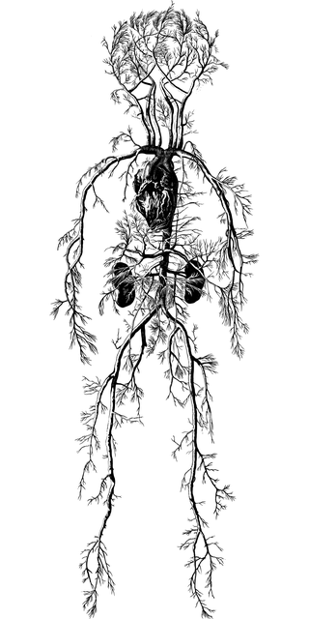
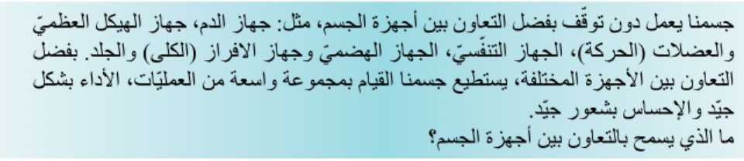
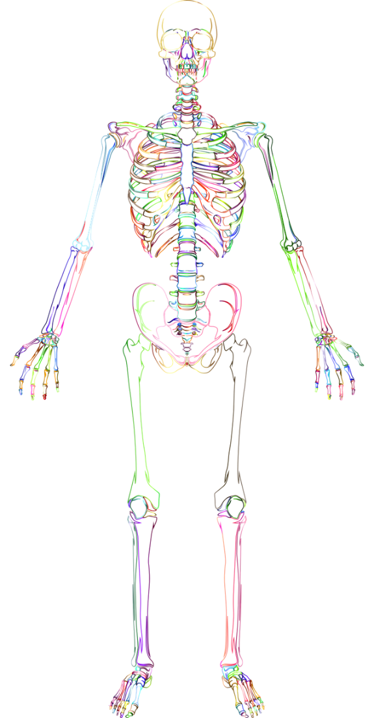
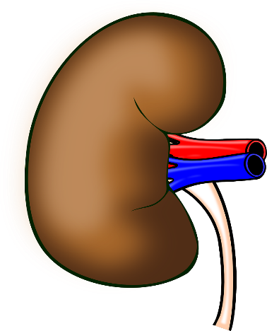
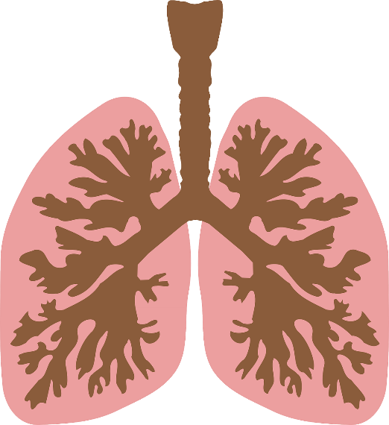
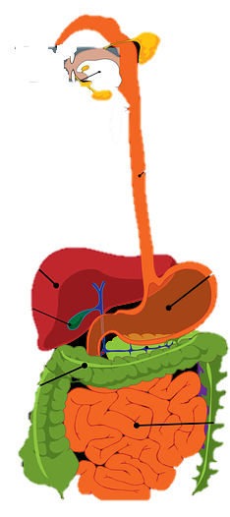
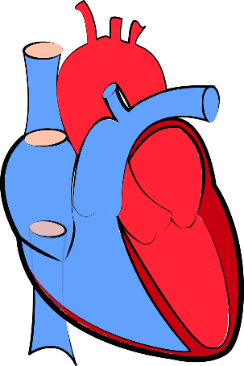
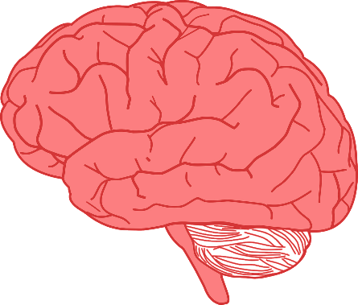
صفحة 114
Notes:
שיתוף הפעולה בין המערכות בגוף מצריך תיאום.
מזהים את האיברים והמערכות בשקופית.
מוצע להעלות לדיון שאלות כגון: איך מתבצע התיאום בין המערכות? מה היה קורה אילו לא היה תיאום בין מערכות הגוף?
פעולת הנשיפה לא הייתה מתקיימת אילולא שרירי הצלעות ושריר הסרעפת היו מתכווצים.
בעת ריצה מערכות הנשימה והדם משתפות פעולה לאספקת חמצן לגוף. מערכת ההפרשה (בלוטות זיעה) תורמת לשמירה על טמפרטורת
גוף קבועה וכך נמנעת התחממות הגוף בעקבות הריצה.
התכווצות השריר לא הייתה יכולה להתקיים ללא אנרגיה. החמצן והמזון הדרושים להפקת האנרגיה נקלטים על ידי מערכת הנשימה ומערכת העיכול בהתאמה.
מערכת הדם מובילה את החמצן ואת המזון לתאי השריר.
בעת שינה כל מערכות הגוף פועלות אם כי בקצב שונה: אוויר נשאף וננשף, הלב פועם, דם זורם, שרירים מתכווצים ומתרפים, מזון
מתעכל ועוד.
לסיכום
קוראים את קטע המידע במלבן בצבע תכלת.

Slide 7

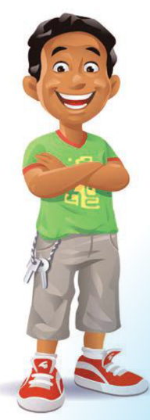
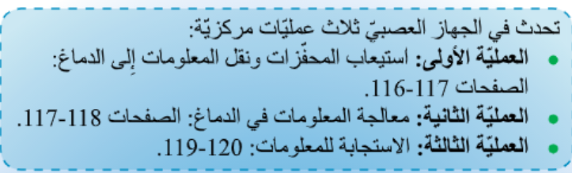
أين تحدث في جسمي عمليات استيعاب محفِّزات، المعلومات والاستجابةה?
وكيف يحدث ذلك؟
ויצירתה?
صفحة 115
Notes:
תת פרק זה עוסק במבנה מערכת העצבים ובתפקודה.
תהליכי ההוראה ־ למידה מתמקדים בשלבים הבאים:
- קליטת גירויים והעברת מידע למוח.
- עיבוד מידע במוח.
תגובה למידע.
המידע במלבן הכחול הוא מארגן מוקדם ללימוד נושא: מערכת העצבים בפעולה.

Slide 8
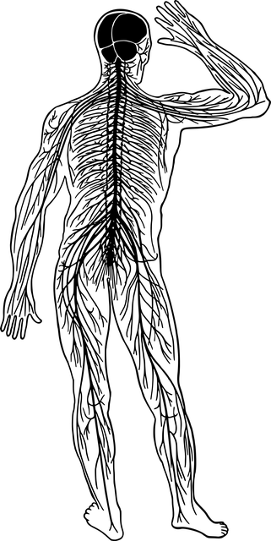
الجهاز العصبي
الدماغ
الحبل الشوكي
الألياف العصبية
اقرأوا قطعة المعلومات صفحة 115
Notes:
מערכת העצבים היא מערכת התקשורת של הגוף. היא כוללת את המוח, את חוט השדרה ואת סיבי העצבים המגיעים לכל מקום בגוף.
מערכת העצבים קולטת גירויים מהסביבה החיצונית והפנימית, מעבדת אותם ומייצרת תגובה הולמת.
דוגמה: כאשר נוגעים בתנור חם, תחושת החום נקלטת בתאי החישה שבעור, "מתורגמת" לדחף עצבי ועוברת למוח, המוח מתרגם את הדחף העצבי לתחושת חום ולסכנה ושולח פקודה לשרירי הזרוע והיד להתכווץ וכך היד מתרחקת במהירות
ממקור החום. בדרך כלל התהליך מהיר כל כך שלא נגרם לנו נזק רב.
המוח מקבל מידע מאיברי חוש ומתאי חישה שונים הנמצאים באיברים פנימיים ואף בכלי הדם. הוא מגיב בשליחת פקודות לשרירים להתכווץ ולבלוטות להפריש.
מקובל להבחין בשתי קבוצות של תאי עצב (נוירונים):
א. עצבים תחושתיים שקולטים מידע מן הסביבה החיצונית וגם מאיברי הגוף הפנימיים ומעבירים אותו אל המוח. עצבים אלה רגישים לסוג מסוים של גירוי כגון: אור, לחץ, קול, כימי;
ב. עצבים תנועתיים המעבירים הוראות מן המוח אל השרירים ואל הבלוטות בכל חלקי הגוף. למשל, הם מעבירים הוראות לשרירי השלד או לשרירי הקיבה. לקבוצה זו שייכים גם העצבים המעבירים לבלוטות פקודה להפריש, על אף שאין מדובר בתנועה ממש.

Slide 9
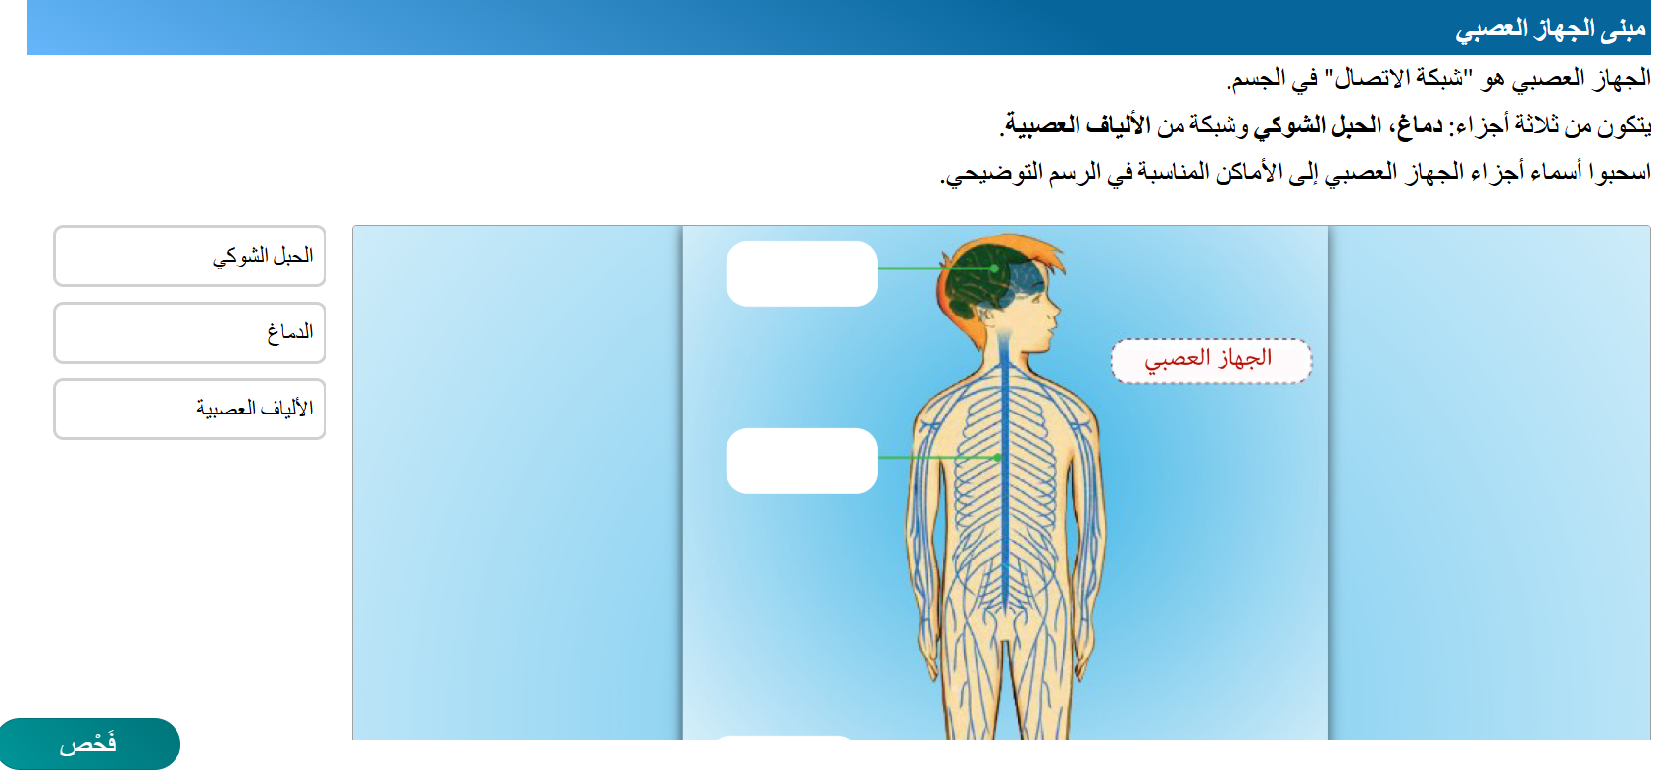
Notes:
באתר במבט מקוון, בספר הדיגיטלי, משימה: מבנה מערכת העצבים, עמוד 115.

Slide 10

اقرأوا قطعة المعلومات: المعلومات "تنتقل" الى الدماغ في الصفحات 117-116 وأجيبوا عن الأسئلة 7-1 صفحة 117.
Notes:
המשימה מתמקדת בקליטת גירויים מן הסביבה על ידי תאי החישה ובתרגומם לדחפים עצביים. את תפקודי החושים התלמידים הכירו בלימודיהם בכיתות היסוד. כאן נעשית העמקת הידע ביחס לתפקודם.
חשוב להבהיר שהחושים עצמם קולטים רק גירויים )ראו בקטע המידע( ופענוחם למידע נעשה במוח (נושא זה מטופל במשימה הבאה).
קטע המידע מציג את תפקודם של החושים בקליטת גירויים ובמנגנון העברת הגירויים באמצעות סיבי העצבים אל המוח. נושא זה יילמד בהרחבה בשער "אור ולראות – קול ולשמוע" בהקשר לחוש הראייה ולחוש השמיעה.
שימו לב: כל הגירויים שנקלטים על ידי תאי החישה מתורגמים לדחפים עצביים שעוברים באמצעות סיבי העצבים אל המוח. כל הדחפים העצביים זהים. סוג המידע מפוענח על ידי המוח על פי האזור במוח שאליו הגיע הדחף העצבי.

Slide 11


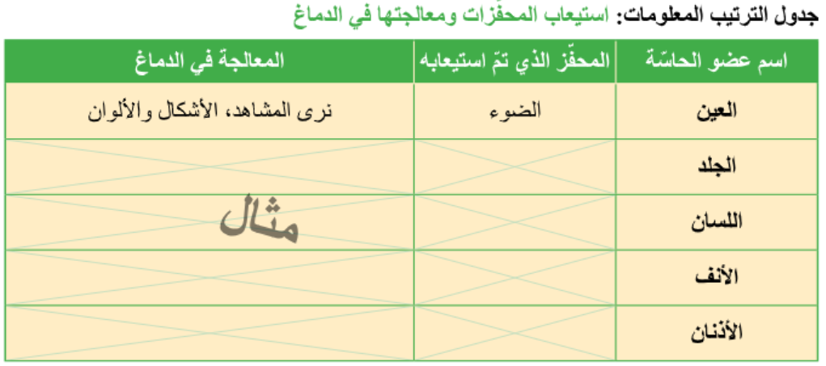
اقرأوا قطعة المعلومات: المعلومات "تذهب" للمعالجة في الدماغ
في الصفحات 117-118 وأجيبوا عن الأسئلة 1-2 صفحة 118.
Notes:
שלב זה עוסק בעיבוד המידע שמתרחש במוח. התפיסה החושית – מה שאנו רואים, שומעים וחשים - היא תוצרי עיבוד של הדחפים העצביים שהגיעו אל המוח. הדחפים העצביים הם "תרגום" של הגירויים שנקלטו על ידי תאי החישה.
הגירויים הנקלטים באיברי החוש הם למעשה אותות שאותם שהמוח צריך "לפענח", כלומר לעבד כדי להבין את פשרם. רק באמצעות פעולת העיבוד במוח אנחנו יכולים לזהות את האותות, להבין את משמעותם ולהגיב אליהם. פעולת העיבוד נעשית במוח ורק שם, למעשה, אנחנו "מתרגמים" את האותות על פי משמעותם ועל פי מקורותיהם. הקולות שאנו שומעים, המראות שאנו רואים, הריחות שאנו מריחים – כל אלה הם תוצרי עיבוד של המוח.

Slide 12


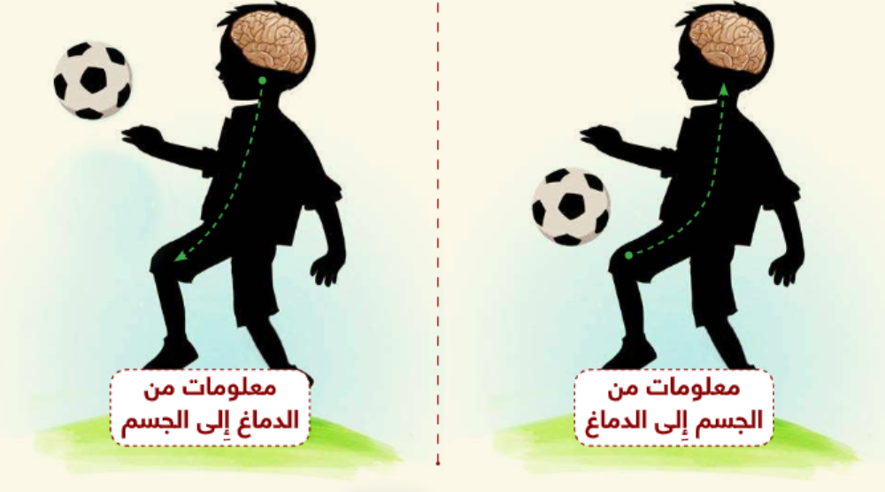
اقرأوا قطعة المعلومات: المعلومات "تذهب" للاستجابة في الصفحات 119-120 وأجيبوا عن الأسئلة 1-5 صفحة 120.
Notes:
קטע המידע במשימה זו עוסק בשלב השלישי בתפקודה של מערכת העצבים: תגובה. לאחר פענוח הגירויים ועיבודם, המוח מגיב ביצירת "פקודות" (דחפים עצביים) לתגובה. התגובה היא למעשה המשוב של הגוף לגירויים שנקלטו
מן הסביבה.
חשוב להאיר את עיני התלמידים לקיומם של שתי קבוצות עצבים: עצבים שמעבירים דחפים עצביים (הגירויים) מאיברי החישה אל המוח, ועצבים שמעבירים דחפים עצביים (פקודות לתגובה) אל השרירים (להתכווץ) ואל הבלוטות (להפריש). בשתי הקבוצות העצבים מקשרים בין המוח לבין איבר החוש או איבר התגובה. להמחשת התהליך מובאת דוגמה של הקפצת כדור והתלמידים מתבקשים לנתח את פעולתה של מערכת העצבים.

Slide 13
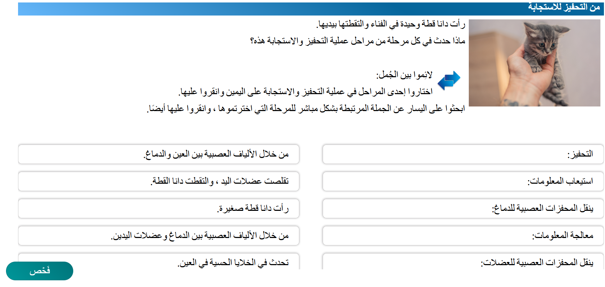
Notes:
באתר במבט מקוון, בספר הדיגיטלי, משימה: מגירוי לתגובה, עמוד 120.

Slide 14


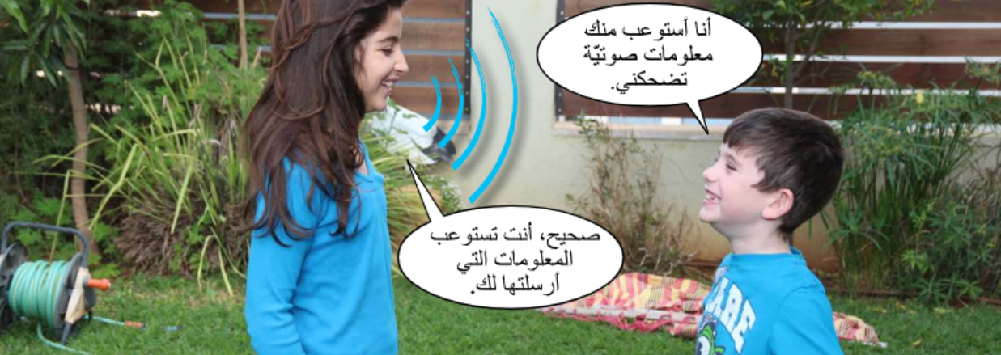
נכון, אתה קולט את
המידע שמסרתי לך..
אני קולט ממך
מידע קולי שמצחיק
אותי.
اقرأوا قطعة المعلومات صفحة 121
Notes:
תת פרק זה עוסק בתקשורת כמאפיין חיים: תהליך המאפשר יחסי גומלין בין יצורים חיים ומאפשר להם להגיב למרכיבי הסביבה הכוללים את בני מינם ובני מינים אחרים.
מערכת העצבים היא האחראית על תקשורת פנים גופית בן מערכות הגוף ותקשורת עם הסביבה החיצונית.

Slide 15

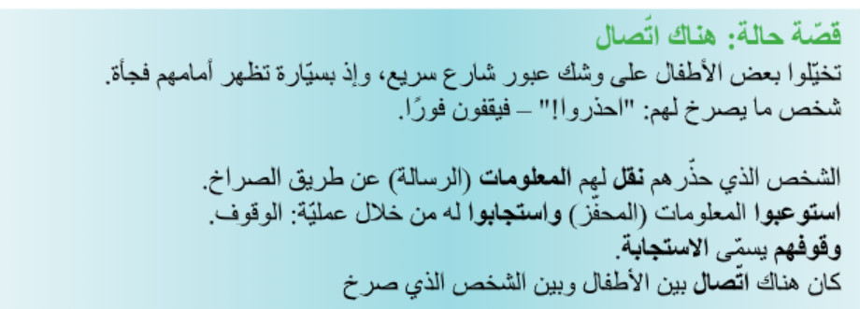
أجيبوا عن الأسئلة 1-3 صفحة 122.
Notes:
במשימה זו התלמידים יתארו את תִפקודה של מערכת העצבים בתהליך התקשורת ויסבירו את חשיבותה של מערכת העצבים לקיומם של תהליכי תקשורת.
יש להניח שבשלב זה של תהליך הלמידה התלמידים יוכלו לתאר באופן כללי את תהליך קליטת האור ועיבוד המידע במוח (תהליך הראיה)
הלומדים עדיין לא למדו על האור ועל תהליך הראייה.
למעשה, הגירוי שקלט האיש הוא האור המוחזר מגופם של הילדים והמכונית. האור תורגם לדחפים עצביים שהגיעו אל אזור הראייה במוח.

Slide 16

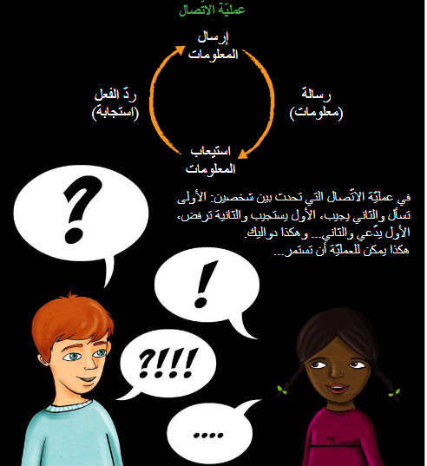
صفحة 123
Notes:
מוצע לסכם את תהליך התקשורת באמצעות התרשים. מרכיביו של תהליך הם: מוסר מידע, מקבל מידע, תגובה ומשוב
אפשר להביא דוגמאות ולתאר בעזרת הדוגמאות כל שלב בתהליך.
כמו כן אפשר לדון ביתרונות התרשים כאמצעי לייצוג ידע/מידע

Slide 17
ننتقل للعارضة التالية:
الجهاز العصبي القسم الثاني

